Slide 1

Indij, Laura
Fernandez, Ezequiel
Liascovich, Pablo

Slide 2





Slide 3

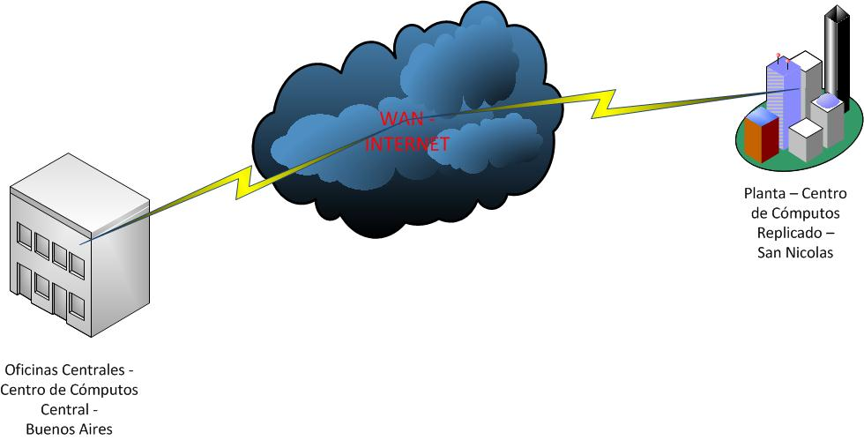

Slide 4

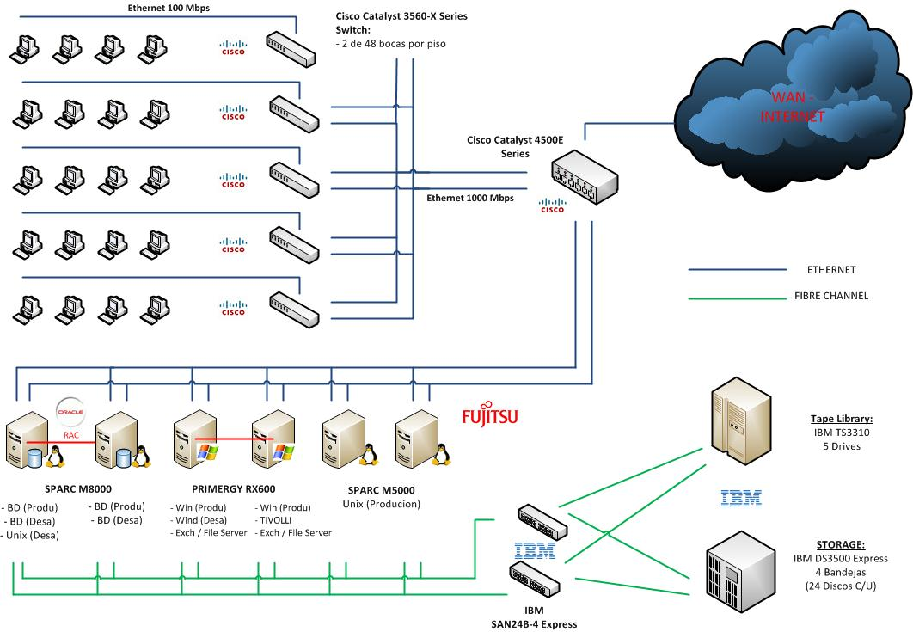

Slide 5

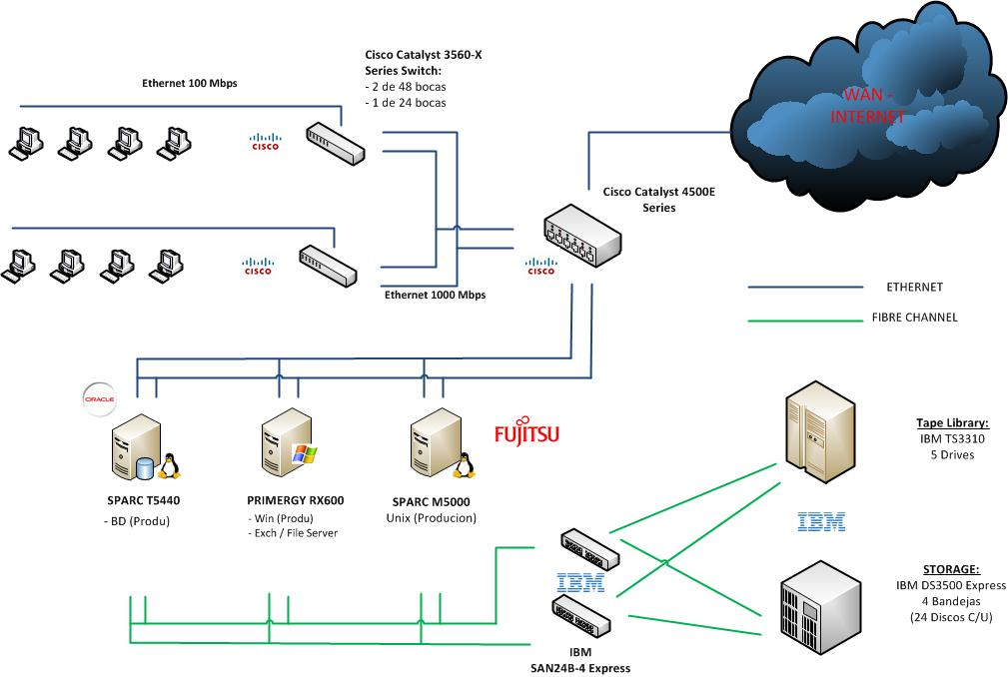

Slide 6

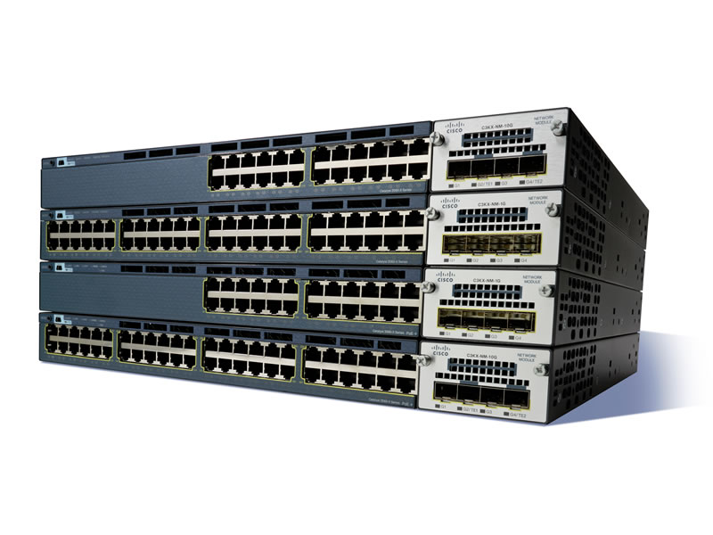
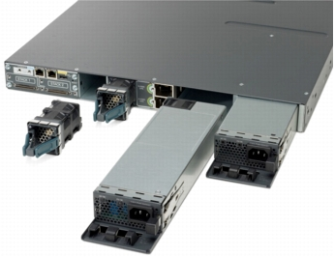
Bocas: 24 / 48
Redundancia: fuentes de alimentación – ventiladores
Total 10/100/1000 Ethernet Ports
Uplink
StackWise (es una arquitectura)

Slide 7

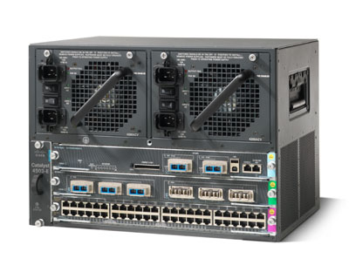
3 tarjetas de slots :
2 tarjetas de linea
(48 puertos 10/100/1000 (RJ45))
1 tarjeta controladora
Fuente de alimentación redundante
Bandeja de ventilación

Slide 8

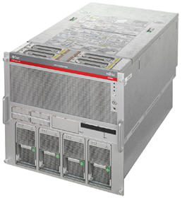
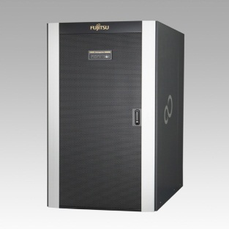
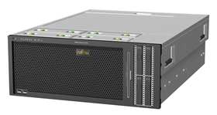
Aplicaciones UNIX (producción)
- Centro de computo: SPARC Enterprise M5000 (2 equipos)
Procesador: Sparc64 VII + 2.66 Ghz – 6 Chips (Max. 8 Chips)
Memoria: 32 GB DDR2
- Centro de cont.: SPARC Enterprise M5000 (1 equipo)
Aplicaciones Base de Datos + UNIX (desa)
- Centro de computo: SPARC Enterprise M8000 (2 equipos)
Procesador: Sparc64 VII + 2.88 Ghz – 16 Chips
Memoria: 64 GB DDR2 (Oracle produ)
64 GB DDR2 (Oracle produ & Unix desa)
- Centro de cont.: SPARC Enterprise T5440 (1 equipo)
Procesador: UltraSparc T2 Plus + 1.66 Ghz - 4 Chips
Memoria: 64 GB DDR2

Slide 9

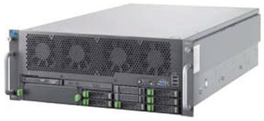
Aplicaciones Windows
- Centro de computo: Primergy RX600 (2 equipos)
1. (508 CINT2006 rate)
Procesador: Intel Xeon E7540 + 2.0 Ghz + 4 chips (6 core)
Memoria: 3 x 16 GB DIMM DRR3
Aplicaciones: Win Produ + Win Desa + Exchange/File Server
2. (474 CINT2006 rate)
Procesador: Intel Xeon L7545 + 1.87 Ghz + 4 chips (6 core)
Memoria: 2 x 16 GB DIMM DRR3
Aplicaciones: Win Produ + Exchange/File Server
- Centro de cont.: Primergy RX600 (1 equipo)
Procesador: Intel Xeon L7545 + 1.87 Ghz + 4 chips (6 core)
Memoria: 2 x 16 GB DIMM DRR3
Aplicaciones: Win Produ + Exchange/File Server

Slide 10

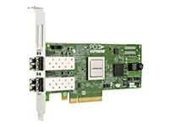
  - Emulex PCIe Host Bus Adapter
    Modelo: LPe12002
    Velocidad: Fibre Channel 8 Gbps
    Conexión: PCI Express
    Puertos: Dual Port

Slide 11


Puertos escalables de: 8 – 16 – 24 bocas
Velocidad de detección automática
1 – 2 – 4 – 8 GB / sec (Fibre Channel)

Slide 12

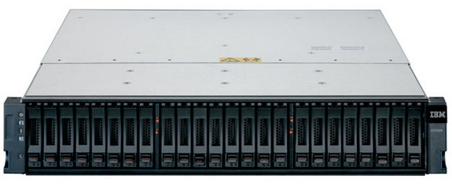
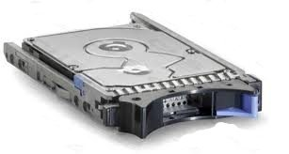
  Disk drive : 300 GB SAS (15K RPM) 3.5 i
RAID (0+1) 7000 IOPS = 45 drives
RAID (5) 5000 IOPS = 51 drives
Total = 96 drives
IBM System Storage DS3500 Express
Discos x cajon = 24 drives
Total bandejas = 4
Tipo de Conexión: Fibre Channel 8 GB/sec

Slide 13

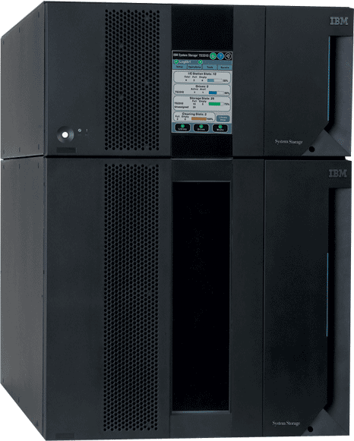
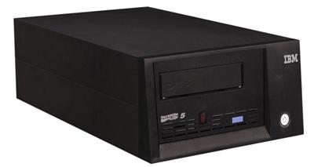
IBM System Storage TS3310 Tape Library
(Mod. Base + 1 Mod. Exp.)
Cantidad de cintas: 5 - LTO5
Total almacenar (160 %): 14320 GB
Recuperación: 8 horas
Modelo base (3576 Modelo L5B) : 2 Drives
+
Modelo exp. (E9U) : 3 Drives
Hot-swap: Fuentes de alimentación
Unidades de cinta

Slide 14

Unix:
- Virtualización: Vmware
- Ejecuta varias máquinas virtuales en cada máquina física
- Cluster: Oracle – RAC (Oracle Real Application Clusters)
- Disponibilidad permanente
- Capacidad de ampliación bajo demanda
- Computación en paralelo
Windows:
- Windows Server 2008 R2:
Virtualización:Reduce los esfuerzos operativos y el consumo de energía.
Cluster: -Proporciona alta disponibilidad
-Distribuir las cargas de trabajo entre los nodos del clúster

Slide 15

Back-Up:
IBM Tivoli Storage Manager, nos permite:
- Restauraciones y copias de seguridad mas rápidas.
- Recuperación rápida y fácil de los datos archivados.
- Restauración del sistema operativo Windows y Linux.
- Identificar al cliente y guardar los datos en sus cintas.
- Destruye datos sensibles al eliminarlos o moverlos.
- Crea un plan de recuperación, con pasos y scripts.
- Restauración de buzón de correo electrónico.
- Crear copias de seguridad de archivos abiertos.
- Crear copias de seguridad incremental progresiva

